Slide 1
第四章
树的概念和二叉树
吉林大学计算机学院
谷方明
fmgu2002@sina.com

Slide 2
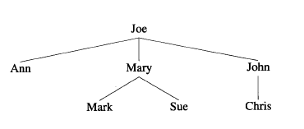
4.1 树的基本概念
树是一种非常重要的非线性数据结构。可用来描述客观世界中中广泛存在的具有分支或层次关系的对象。

Slide 3
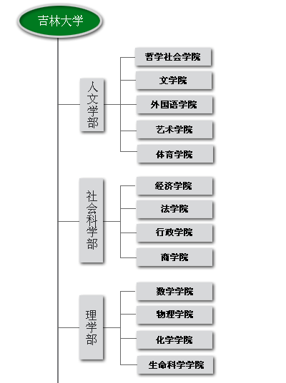

Slide 4
树在计算机领域有广泛的应用
操作系统中，文件及文件夹的存储，软件的菜单等都是树；
在分析算法时，可用树来描述其执行过程，如递归调用等；
……

Slide 5
树的定义
定义4.1： 一棵树是一个有限非空的结点集合T，其中：
有一个被称为根的结点，记为root(T) ；
其余结点被分成m ≥ 0 个不相交的集合T₁，T₂，…，T_{m}，且T₁，T₂，…，T_{m}又都是树。
树T₁，T₂，…，T_{m}称作root(T)的子树。

Slide 6
树的例子
A
B
C
D
E
G
H
I
F

Slide 7
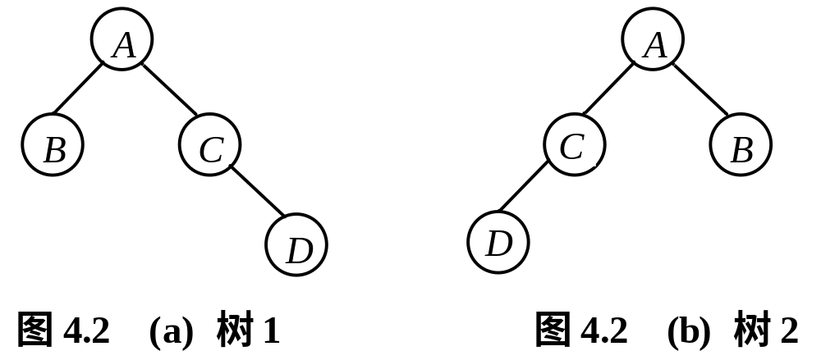
有序树
如果树的定义(2)中，子树T₁, T₂, …, T_{m} 的相对次序是重要的，则称该树为有序树，否则称为无序树。在有序树中，把T_{i} 称作根的第 i 个子树。
因为计算机表示定义了树的一种隐含次序，所以假定所讨论的树都是有序的.

Slide 8
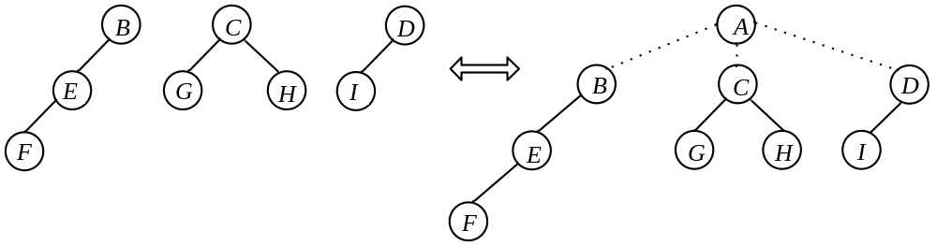
森林
一个森林是0个或多个不相交的树的集合
抽象的森林和树的差别很小。如果删掉一个树的根，就得到一个森林；反过来，增加一个结点作为根结点到任何森林，就得到一个树。因此，在非正式的讨论树结构时，树和森林这两个词几乎可互换的使用。

Slide 9
树的定义说明
本节定义的树在图论中称为有根树
  有根树(rooted tree)：要求选出一个结点特别标识，一般称为根(root)。
  无根树(unrooted tree)：连通无环图，也叫自由树(free tree)
数据结构的树：有限的带标号的有根有序的树（图论术语）

Slide 10
树的术语 I
父亲、儿子、兄弟、祖先、后裔
父亲、儿子、兄弟：
每个结点都是它的子树的根的父亲；反过来，每个结点都是它父亲的儿子；同一父亲的儿子是兄弟。
祖先、后裔：
每个结点都是它的子树的所有结点的祖先；反过来，每个结点都是它祖先的后裔。

Slide 11
A
B
C
D
E
G
H
I
F

Slide 12
树的术语 II
度、叶子、分枝
度
一个结点的子树的个数，称为该结点的度或次数。一棵树的度为max_{i=1,…, n} D (i).
叶结点、分支结点：
度为0的结点称为终端结点；非根的终端结点称为叶结点，有时不严格区分终端结点和叶结点；非终端结点称为分枝结点。

Slide 13
A
B
C
D
E
G
H
I
F

Slide 14
树的术语 III
结点的层数
结点的层数
⑴ root(T)层数为零；
⑵ 其余结点的层数为其父结点的层数加 1；
A
B
C
D
E
G
H
I
F

Slide 15
树的术语 IV
路径、深度、高度
结点序列v₁, v₂, …, v_{k}称为结点v₁到结点v_{k}的路径，如果v_{i}是v_{i+1}的父亲(1≤i <k). 路径经历的边数称为路径长度，即k−1.
根到结点v_{i}的路径长度称为结点v_{i}的深度。设n为树的结点数，D(i)表树中第i个结点的深度，则一棵 树的深度为 max_{i=1,…, n} D (i)
结点v_{i} 到叶结点的最长路径的长度称为结点v_{i}的高度。叶结点的高度为0；一棵树的高度定义为其根结点的高度。

Slide 16
A
B
C
D
E
G
H
I
F

Slide 17
树的表示法
A
B
C
D
树形表示法
  树根的位置
嵌套集合表示法
嵌套括号表示法
  ( A ( B(E(F)), C(G,H), D(I) ) )
凹入表示法
E
G
H
I
F

Slide 18

4.2 二叉树
定义4.3：二叉树是结点的有限集合，它或者是空集，或者由一个根及左、右两个不相交的的二叉树构成。这两棵子树分别称为左、右子树。

Slide 19
树与二叉树的主要区别
二叉树每个结点最多有 2 个子结点，树则无此限制；
二叉树中结点的子树分成左子树和右子树，即使某结点只有一棵子树，也要指明该子树是左子树，还是右子树，即二叉树是有序的；
树不能为空，它至少有一个结点；而一棵二叉树可以是空的（由教材定义造成的）。

Slide 20
例 含有3个结点的不同二叉树
A
A
A
A
A
B
B
B
B
B
C
C
C
C
C
(a) (b) (c) (d) (e)
含有3个结点的不同二叉树

Slide 21
引理4.1
二叉树中层数为i的结点至多有2^{i}个，i ≥ 0。

Slide 22
引理4.2
高度为k的二叉树中至多有2^{k+1}-1 (k ≥ 0)个结点。

Slide 23
引理4.3
设T是由n个结点构成的二叉树，其中叶子结点个数为n_{0，}度为2的结点个数为n₂，则有：n₀＝n₂＋1

Slide 24
证明：设度为1的结点有n₁个，总结点个数为n，总边数为e，则：
n=n₀+n₁+n₂ (1)
e=n-1 (2)
e=2n₂+n₁ (3)
因此，有n₀+n₁+n₂-1=2n₂+n₁
n₀=n₂+1 .
证毕▌

Slide 25
满二叉树
定义4.4 一棵非空高度为k( k ≥ 0)的满二叉树，是有2^{k+1}−1个结点的二叉树。
1
2
3
4
5
6
7
8
9
10
11
12
13
14
15

Slide 26
满二叉树的特点
① 叶结点都在第k层上；
② 每个分支结点都有两个子结点；
③ 叶结点的个数等于非叶结点个数加1 ；

Slide 27
完全二叉树
定义4.5 一棵包含n个结点高为k的二叉树T，当按层次顺序编号T的所有结点，对应于一棵高为k的满二叉树中编号由1至n的那些结点时，T被称为完全二叉树。
1
2
3
4
5
6
7
8
9
10

Slide 28
完全二叉树的特点
树中叶结点只能在层数最大的两层上出现；树中最下一层的结点都集中在该层最左边的若干位置上；
仅仅编号最大的分支结点可以没有右孩子，其余分支结点都有两个孩子；

Slide 29
引理4.4
若将一颗具有n个结点的完全二叉树按层次次序从1开始编号，则对编号为i (1≤i≤ n)的结点有：
  若i≠1，则编号为i的结点的父结点的编号为 ⎣ i/2 ⎦ 。
  若2i≤n，则编号为i的结点的左孩子的编号为 2i，否则 i 无左孩子。
  若2i+1≤n，则i结点的右孩子结点编号为2i+1，否则 i 无右孩子。

Slide 30
引理4.5
具有n个结点的完全二叉树的高度是 ⎣log₂n⎦

Slide 31
2 二叉树的顺序存储
将二叉树中所有结点按层次顺序存放在一块地址连续的存储空间中，同时反映出二叉树中结点间的逻辑关系。

Slide 32
完全二叉树的顺序存储
31
23
12
66
94
17
5
70
62
49
31 23 12 66 94 17 5 70 62 49

Slide 33
A
1
2
B
3
一般二叉树也可仿照完全二叉树那样存储。但可能会浪费很多存储空间。
5
C
7
a[1]
a[2]
a[3]
a[4]
a[5]
a[6]
a[7]
A
B
C

Slide 34
二叉树的链接存储
二叉树诸结点被随机存放在内存空间中，结点之间的关系用指针说明。
二叉树的结点结构包含三个域：数据域data、指针域left和指针域right，其中左、右指针分别指向该结点的左、右孩子结点。
left
data
right

Slide 35
root
A
∧
A
B
B
C
D
∧
C
∧
D
E
F
∧
E
∧
F
∧
G
∧
G
∧

Slide 36
在二叉树的链接存储中，有一个指向根结点的指针，称为根指针。若二叉树为空，根指针为NULL.
空指针域个数：2n - (n-1)

Slide 37
二叉树的遍历
二叉树的遍历：按照一定次序访问树中所有结点，且使每个结点恰好被访问一次。
先根(中根、后根)序列：以先根(中根、后根)次序遍历二叉树 T, 得到 T 之结点的一个序列
D
先根遍历： DLR
中根遍历： LDR
后根遍历： LRD
遍历方式
L
R

Slide 38
先根遍历 (前/先序遍历)
若二叉树为空，则返回空；
否则
  访问根结点；
  先根遍历左子树；
  先根遍历右子树。
  遍历结果
  ABCDEF
A
B
E
C
F
D

Slide 39
先根遍历算法
算法PreOrder(t)
/* 先根遍历 t 指向的树*/
P1 [递归遍历]
if (t != NULL) {
printf("%d\n“, t->data );
PreOrder(t->left);
PreOrder(t->right);
} ▌

Slide 40
中根遍历(中序遍历)
若二叉树为空，则空操作；
否则
  中根遍历左子树；
  访问根结点；
  中根遍历右子树。
  遍历结果
  BDCAFE
A
B
E
C
F
D

Slide 41
中根遍历算法
算法InOrder(t)
/* 中根遍历 t 指向的树*/
I1 [递归遍历]
if (t != NULL) {
InOrder(t->left);
printf("%d\n“, t->data );
InOrder(t->right);
} ▌

Slide 42
后根遍历 (后序遍历)
若二叉树为空，则空操作；
否则
  后根遍历左子树；
  后根遍历右子树；
  访问根结点。
  遍历结果
  DCBFEA
A
B
E
C
F
D

Slide 43
后根遍历算法
算法PostOrder(t)
/* 后根遍历 t 指向的树*/
I1 [递归遍历]
if (t != NULL) {
PostOrder(t->left);
PostOrder(t->right);
printf("%d\n“, t->data );
} ▌

Slide 44
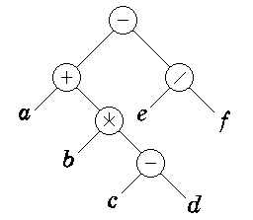
课堂练习
先根
中根
后根
表达式树

Slide 45
二叉树的层次遍历
按层数由小到大，同层由左向右的次序访问结点。
遍历结果:
A B E C F D
A
B
E
C
F
D

Slide 46
层次遍历的实现
需要一个队列辅助
根结点入队.
重复本步骤直至队为空:
若队非空，取队头结点并访问；
若其左指针不空，将其左孩子入队；
若其右指针不空，将其右孩子入队.
A
B
E
C
F
D

Slide 47
算法LevelOrder ( t )
LevelOrder1. [初始化]
CREATEQuene Q ;
p =t ; if ( p!=NULL ) Q ⇐ p ;
LevelOrder 2. [层次遍历]
while (!Q.empty() ) {
p ⇐ Q .
printf("%d\n“, p->data );
if ( p-> left != NULL ) Q ⇐ p -> left ;
if ( p-> right != NULL ) Q ⇐ p -> right ; ｝ ▐

Slide 48
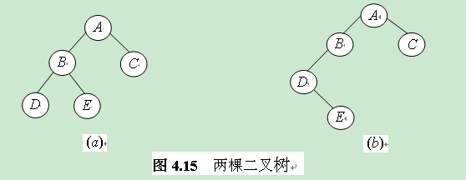
创建二叉树
先根序列不能唯一确定二叉树之结构，两棵不同的二叉树却可能有相同的先根序列。

Slide 49
带空指针的先根序列
用“#”表示空指针，对图4.15 (a)所示二叉树的先根序列是ABDEC，加入‘#’表示空指针位置后变为ABD##E##C## . 对图4.15 (b)所示二叉树之先根序列ABDEC，加入‘#’表示空指针位置后变为ABD#E###C## .

Slide 50
递归算法CreateBinTree（简记为CBT）以包含空指针信息的先根序列为输入序列，以根指针t 为输出参数.
当读入‘#’字符时，将其初始化为一个空指针；否则生成一个新结点并初始化其父结点之左、右指针.

Slide 51
算法CBT (tostop . t )
/* 构造以结点t为根的二叉树；tostop =‘#’ */
CBT1. [读数据]
scanf(“%c“,&ch); /* 顺序读入序列中的一个符号 */
CBT2. [ ch = tostop? ]
if (ch == tostop ) { t =Λ ; return; }
t ⇐ AVAIL ; t->data = ch ;
CBT3. [构造左子树]
CBT (tostop , t ->left )；
CBT4. [构造右子树]
CBT (tostop, t -> right )； ▐

Slide 52
先根序列和中根序列可以唯一确定一棵二叉树。
[例] 先根序列 A B C K D E H F
中根序列 B K C A H E D F
A
A
A
B
D
B
C
K
D
E
H
F
B
D
C
K
F
C
E
F
E
H
K
H

Slide 53
后根序列和中根序列可以唯一确定一棵二叉树。
[例] 后根序列 C E F D B H G A
中根序列 C B E D F A G H
A
A
A
C
B
E
D
F
B
G
H
G
H
B
G
C
D
E
F
H
C
D
E
F

Slide 54
思考
给定一棵二叉树 T 的先根序列和后根序列，那么能否由此确定出 T 之结构？
尝试设计扩展先根序列序列表示树的其它方式

Slide 55
复制二叉树
可以按先根遍历、中根遍历或后根遍历的方式复制二叉树。以后根遍历为例进行复制。
复制过程：先复制子结点，再复制父结点，将父结点与子结点连接起来。
A
B
D
C
E

Slide 56
算法 CopyTree (t . p )
CopyTree1. [递归出口]
if (t == NULL) RETURN NULL;
CopyTree2. [复制左子树]
if ( t->left != NULL)
CopyTree( t -> left , newlptr); else newlptr = NULL ;
CopyTree3. [复制右子树]
if ( t->right != NULL)
CopyTree( t -> right , newrptr); else newrptr = NULL ;
CopyTree4. [生成结点]
p ⇐AVAIL.
p -> data = t -> data ; p -> left = newlptr ; p -> right = newrptr;
RETURN p; ▐

Slide 57
搜索父结点
算法Father ( t, p . q )
F1 [判断t是否存在及p是否为根结点]
if (t==NULL || p==NULL || p==t) return q = NULL;
F2 [若t为所求]
if ( t->Left(t)==p || t->Right(t)==p ) return q = t;
F3 [递归调用]
Father( t->left, p , qL);
if (qL!=NULL) return q=qL ;
Father(t-> right, p . qR);
return q=qR; ▌

Slide 58
三叉链
另一种常用的结点结构包括三个指针域，parent域中指针指向其父结点
left | data | parent | right

Slide 59
搜索数据
算法Find( t, item . q )
Find1. [判断t是否为空或为所求 ]
if (t==NULL) return q = NULL;
if (t->data == item) return q = t ;
Find2. [递归]
Find ( t->left, item , p );
if( p!=NULL ) return q = p;
Find ( t->right, item , p );
return q = p; ▐

Slide 60
插入结点作为某结点的左儿子
算法InsertLeft ( t, item, p)
I1. [特判]
if ( t==NULL ) return ;
I2. [结点p]
Find(t, item, q);
if(q==NULL) return;
I3. [插入结点]
p->left = q->left ;
q->left = p; ▐

Slide 61
释放二叉树
算法Del( p )
/* 删除结点p及其左右子树 */
Del1. [递归删除]
if( p!=NULL ) {
Del( p->left );
Del( p->right );
AVAIL ⇐ p ;
}▐

Slide 62
删除给定结点及其左右子树
算法DST ( t )
DST1. [特判]
if ( t==NULL ) return ;
if ( t==root ) { Del(t) ; root =NULL ; return ;}
DST2. [找t的父结点q]
p=t ; Father(root, p, q).
DST3. [修改q的指针域]
if ( q!=NULL && q->left＝＝p) q-> left＝NULL;
if ( q!=NULL && q-> right ＝＝p) q-> right＝NULL;
DST4. [删除p及其子树]
Del(p);▐

Slide 63
非递归的中根遍历算法
算法NIO( t )
NIO1. [初始化]
CREATEStack S ; p = t .
NIO2. [入栈]
while(p !=NULL) { S .push( p ) ; p = p->Left ; }
NIO3. [栈为空? ]
if ( S.empty()) return; else p = S.pop ( ) ;
NIO4. [访问p，更新p]
printf(”%c ”, p->Data) ; p = p-> Right ;
NIO5. [返回]
goto NIO2 ;▐

Slide 64
运行及证明
A
B
C
定理4.1：正确性证明
非递归的先根遍历算法，与非递归的中根遍历算法类似；
D
E

Slide 65
非递归的后根遍历算法
先根和中根遍历的非递归算法，一个结点仅进栈出栈一次，我们能够判断其输出语句的位置，分别为结点进栈前及出栈后。
而后根遍历输出结点的位置应为处理完右子树之后，如果每个结点还是进栈、出栈一次，则无法确定何时输出结点，即其左右子树是否已处理完。

Slide 66
工作栈结点
结点 结点状态 i
结点所处状态i = 0, 1或2：
0：结点及左右子树均未被访问；
1：遍历左子树；
2：遍历右子树。
树中任一结点q都需进栈三次，出栈三次。第一次出栈是为遍历结点q的左子树，第二次出栈是为遍历结点q的右子树，第三次出栈是为访问结点q .

Slide 67
算法思想
1) 将(根结点,0)压入堆栈。
2) 弹栈，对出栈元素(p, i )中标号i进行判断，
  若 i=0，则将(p,1)压入堆栈；若结点p的左指针不为空，则将(Left(p), 0) 压入堆栈，准备遍历其左子树.
  若 i=1，此时已遍历完结点p的左子树，则将(p,2)压入堆栈；若右指针不为空，则将(Right(p), 0)压入堆栈，准备遍历其右子树.
  若 i=2，此时已遍历完结点p的右子树，访问结点p.

Slide 68
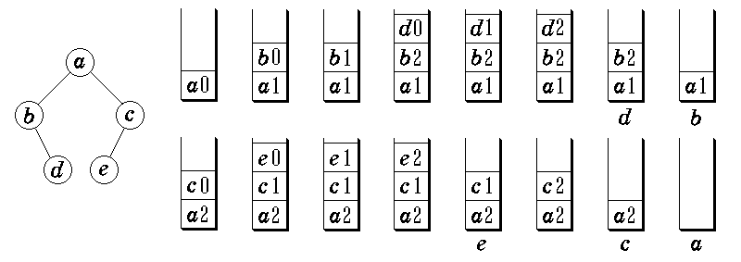

Slide 69
算法NPostOrder(t)
NPO1[建立堆栈]
CREATStack S; S ⇐(t,0);
NPO3[利用栈实现递归]
while( ! s.empty()) {
(P,i) ⇐S;
if ( i==0 ) { S ⇐(P,1);
if ( p->Left != NULL ) S ⇐(p->Left,0) ; }
if ( i==1 ) { S ⇐(P,2);
if ( p->Right != NULL ) S ⇐(p->Right,0) ; }
if ( i==2 ) printf(”%c ”, p->Data) ;
} ▌

Slide 70
作业
4-2
4-3
4-5
poj 2255 Tree Recovery

Slide 71
课堂练习
已知某二叉树的先序遍历序列是ABDGCEFH，中序遍历序列是DGBAECHF，它的后序遍历序列是什么？

